Slide 1
DCASE声学场景与事件检测分类挑战赛
声学信号处理及其发展趋势
李圣辰
北京邮电大学

Slide 3






未来产业发展及应用
安全
（爆炸、报警）
环境
（生物、检测、噪音）
声音人工智能
居家辅助
（居家声音）
交通
（无人驾驶）
医学 （心脏、呼吸、鼾声）
多媒体
（音视频检索）
Icons: https://icons8.com
摘自第50届IASA会议（荷兰，2019年9月20日），Mark D. Plumbley教授的主旨演讲
Icons: https://icons8.com

Slide 4
声学信号处理典型任务
声学场景检测
检测录音设备所在的声学场景
声学事件标记
标记音频中出现的事件
声学事件检测
标记音频中出现的事件
标记事件的起止时间

Slide 5
声学场景检测与事件分类挑战赛（DCASE）
由IEEE举办
2013年第一届（WASPAA附属）：24队次参赛
2016年第二届（EUSIPCO附属）：82队次参赛
2017年第三届：200余队次参赛，4个大项
2018年第四届：650余队次参赛，5个大项
2019年第五届：1000余队次参赛，5个大项
2020年第六届：进行中，6个大项
Notes:
项目发展比较快：
17年：场景检测正确率提升很快
18年：鸟叫声识别
19年：声音定位、开放数据集
20年：跨媒体（声音描述题注）、运算效率（限制参数量）、机械故障检测、跨设备识别

Slide 6
使用机器学习 ——数据库的构建
声学场景检测与事件分类挑战赛（DCASE）
CHiME-HOME 数据集，由Audio Analytic维护
AudioSet，谷歌维护
210万余个10秒声音片断
632类标记，最多6级标签
平均每个片断有2.7个标签
其他数据库（Making Sense of Sound数据库等）

Slide 7





声学数据标记
强标签：事件种类+起止时间
less information
时序标签：事件种类+事件顺序
弱标签：事件种类
a
a
a
a
a
a
adult speaking
c
c
c
children speaking
dog barking
d
d
d
doorbell ringing
r
a
c
a
a
d
c
a
c
a
d
r
a
d
[1] Hou, Y., Kong, Q., Li, S., & Plumbley, M. D. (2019). Sound event detection with sequentially labelled data based on Connectionist temporal classification and unsupervised clustering. In Proceedings of the 2019 IEEE International Conference on Acoustics, Speech and Signal Processing (ICASSP 2019). Institute of Electrical and Electronics Engineers (IEEE).
Notes:
Minimise the efforts on Labelling
Inaccurate Label Definition
Inaccurate Label / Missing Labels
Modelling of Acoustic Events / Acoustic Scenes
Rapid Detection of Acoustic Scenes / Detecting Scenes Transitions

Slide 8
常用解决方案
频谱遮盖+模板匹配
特征提取+分类器
输入多采用梅尔相关特征或其他时频特征
非语义特征提取采用CRNN结构——多尺度频谱分析
卷积提取频谱中局部时间特征：小尺度特征
循环神经元提取大尺度时间特征
频谱特征融合
分类器及其融合
集成学习
CTC
……
Notes:
其他时频特征：小波变换，利用不同声道的差异
与语音处理技术大同小异，事件检测的结果仍然不好，疑似与频谱分辨率不足有关。而

Slide 9
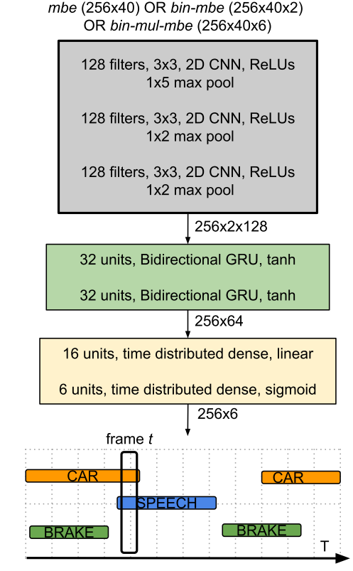
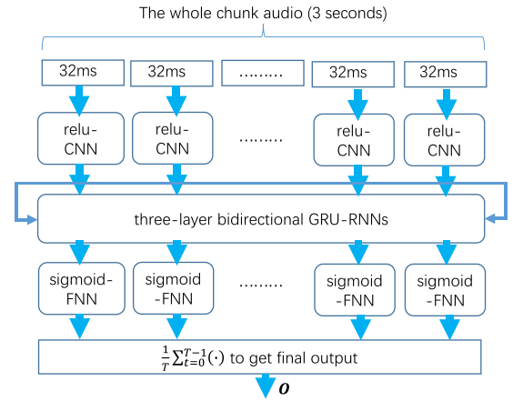
卷积循环网络（CRNN）

Slide 10
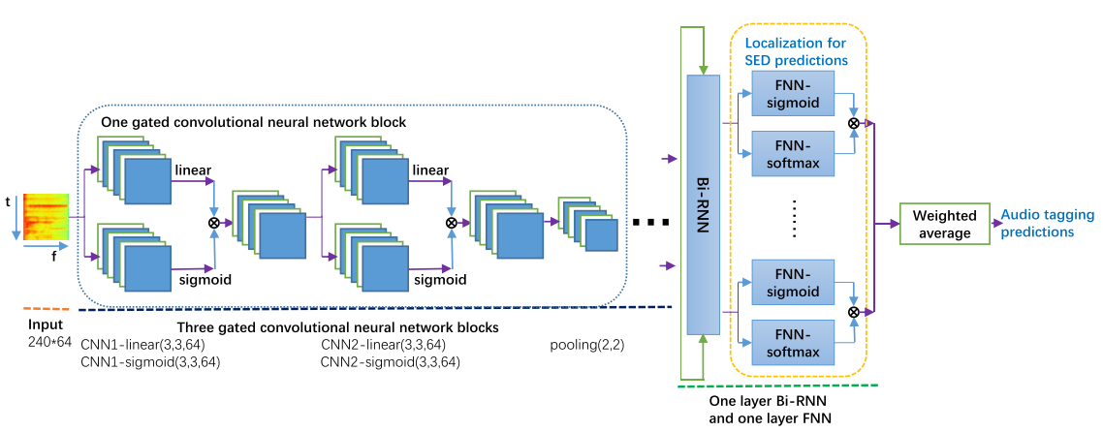
注意力机制
Kong, Qiuqiang & Xu, Yong & Wang, Wenwu & Plumbley, Mark. (2018). A Joint Separation-Classification Model for Sound Event Detection of Weakly Labelled Data. In proceeding of International Conference on Acoustic, Speech and Signal Processing, 2018. DOI: 10.1109/ICASSP.2018.8462448.

Slide 11
声学信号处理的挑战
计算效率
标签与数据库
识别率问题
实用性问题

Slide 12
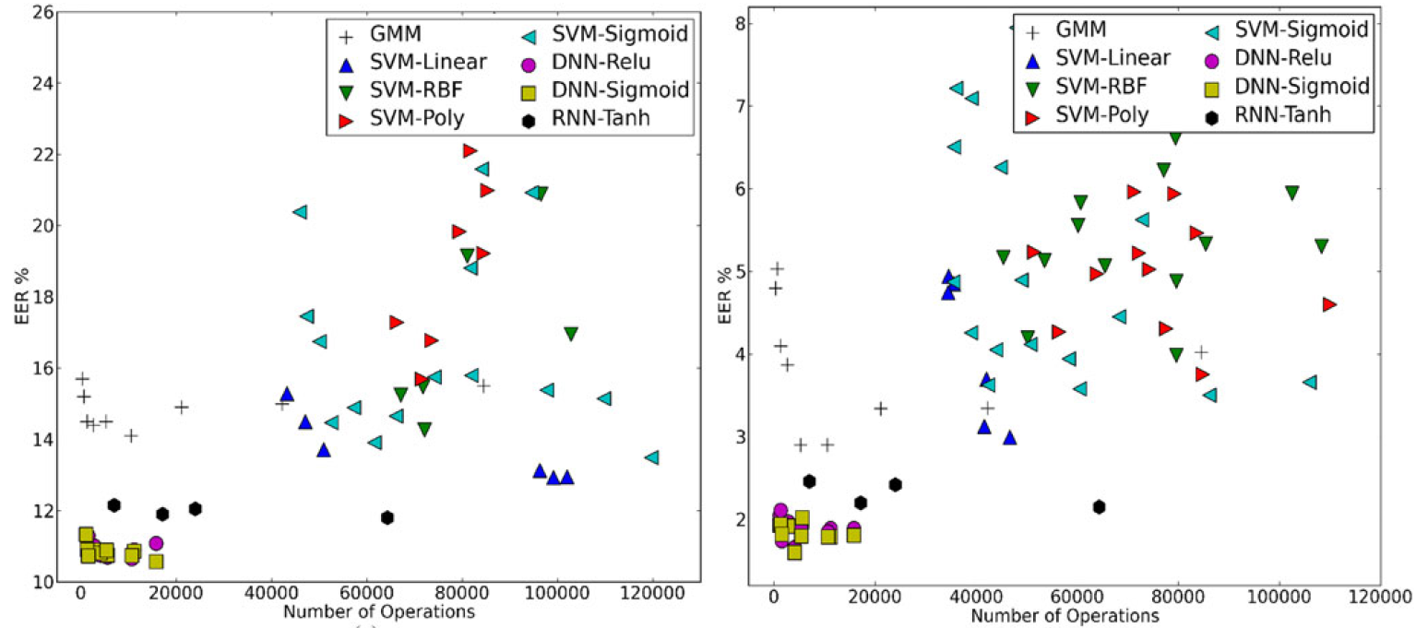
计算效率
Baby Cry
Smoke Alarm
由于声音采集设备比较成熟，功率较低
分布式布置的声音检测设备需要控制功耗
即：通过尽量少的计算次数得到较好的结果
摘自第50届IASA会议（荷兰，2019年9月20日），Mark D. Plumbley教授的主旨演讲
Notes:
GMM具有比较低的运算开销，结果计算效率处于合理区间
SVM具有与GMM相似的结果，但是运算复杂度高于GMM
DNN具有较好的计算效率
ReLU DNN与DNN效果相似，但是硬件实现简便

Slide 13
算法压缩
SVD分解
神经网络剪枝
权重数值表示量化或二值化
知识蒸馏与任务分解

Slide 14
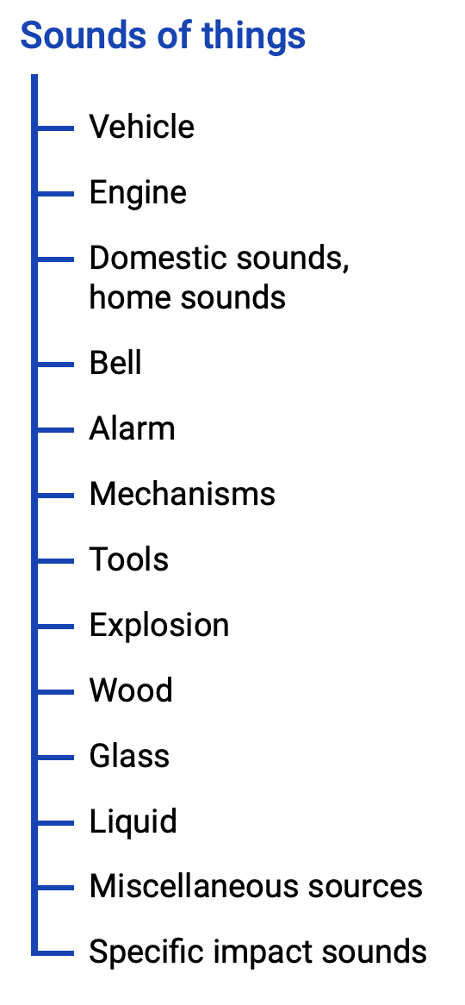
标签与数据库问题
无论是音频事件还是音频场景没有明确的定义
信号特点与信号语义之间没有明确的联系
一般情况下正负样本极度不均衡
构建数据子集
生成伪样本
Notes:
1）Audio Set 中有语义树
2）标签对应的声音本身有重叠（Alarm vs Bell），定义本身也许不清楚（Engine是否包含电动机的声音？）
3）对于频谱的数据增强技术更为复杂

Slide 15
实用性问题
快速识别声学场景
识别不同地域的声学场景
不同声学采集设备的兼容问题
嘈杂环境中的声学事件识别

Slide 16
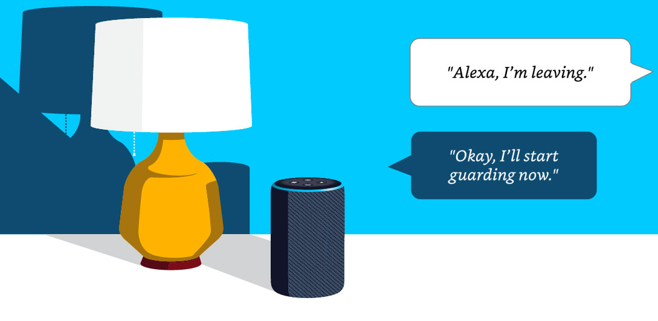
商业应用
Alexa Guard
2019年春季
在美国发布
检测：
烟感警报、一氧化碳警报、玻璃击碎
摘自第50届IASA会议（荷兰，2019年9月20日），Mark D. Plumbley教授的主旨演讲
Notes:
iOS 新系统：声音报警

Slide 17
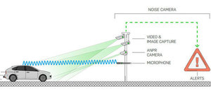
英国运输部：噪音控制（2019年6月）
噪音污染带来的危害
心脏病、高血压、二型糖尿病
目标：使汽车噪声达标
噪声监控设备与车盘自动识别
向超速监控一样使用
仍然只使用“音强”作为量度，
能否使用更加智能的判断方法？
摘自第50届IASA会议（荷兰，2019年9月20日），Mark D. Plumbley教授的主旨演讲

Slide 18
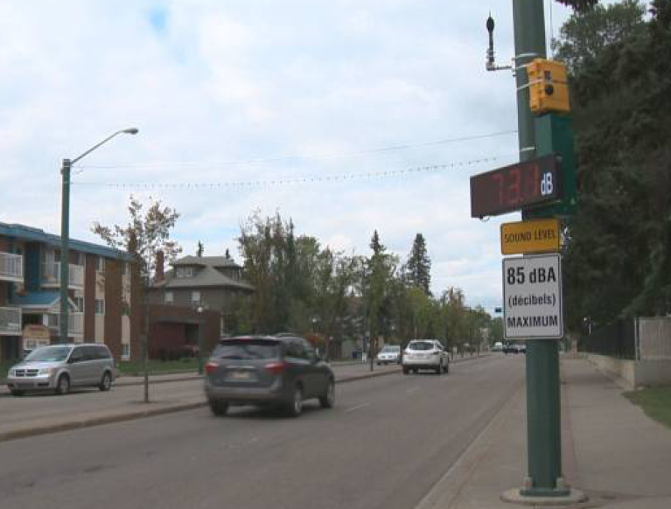
当然，还要注意“副作用”
Noise monitoring trial in Edmonton, Canada
Displays led to more noise…
Motorists “stunting” to see how much noise they could make!
(Displays were then deactivated)
73.1 dB
Canada News, “Edmonton turns off 4 vehicle noise displays after complaints of stunting, intentional noise,” 13 09 2018. [Online].
摘自第50届IASA会议（荷兰，2019年9月20日），Mark D. Plumbley教授的主旨演讲

Slide 19

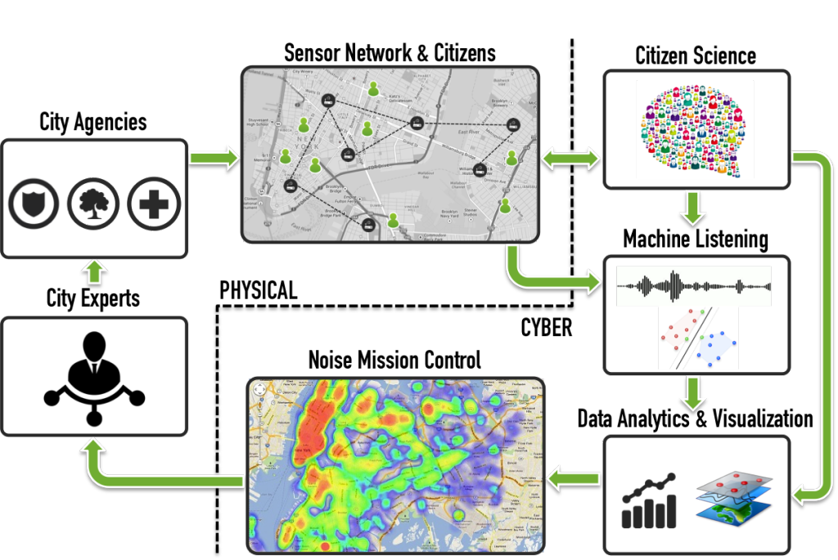
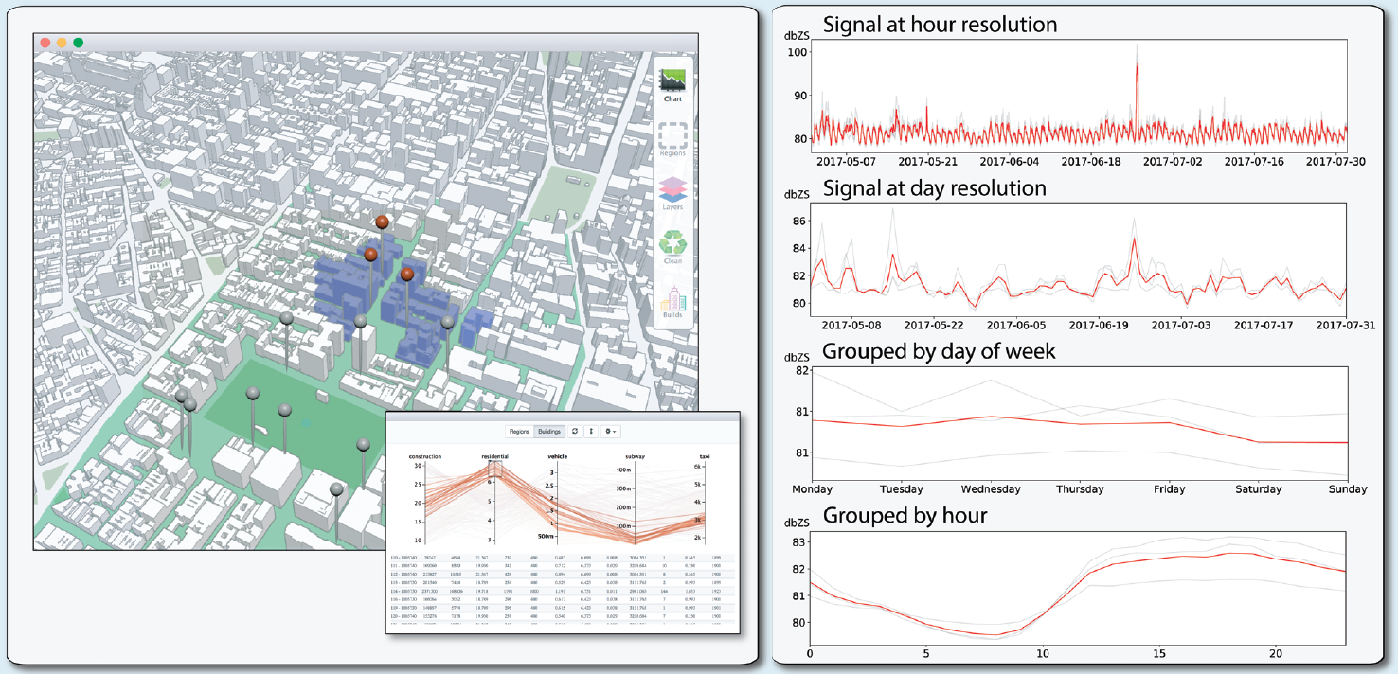
纽约市声音项目(SONYC)
[Bello et al, 2019]
多媒介检测噪声
拨打“311”噪声服务热线
摘自第50届IASA会议（荷兰，2019年9月20日），Mark D. Plumbley教授的主旨演讲
Notes:
问题：1）收录条件条件苛刻；2）隐私保护；3）正确率较低：把打架斗殴的声音识别为装修的声音。

Slide 20
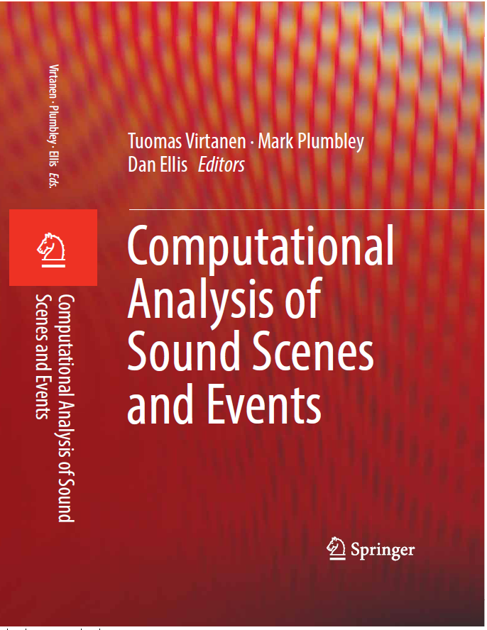
For more information…
Virtanen, Plumbley & Ellis: Computational Analysis of Sound Scenes and Events, Springer, 2018
Making Sense of Sounds project: https://cvssp.org/projects/making_sense_of_sounds
Detection and Classification of Acoustic Scenes and Events (DCASE) Challenges and Workshops: http://dcase.community/
SONYC project: https://wp.nyu.edu/sonyc/
AudioCommons: www.AudioCommons.org
Want to know more? Virtanen, Plumbley, Ellis (2018)
摘自第50届IASA会议（荷兰，2019年9月20日），Mark D. Plumbley教授的主旨演讲

Slide 21
总结
基于机器学习方法，可以实现声学信号的识别
基于声学信号识别，可以实现人工智能的应用
尽管取得了一定进步，识别率仍需要提高，语义描述系统待完善
在实际应用过程中，还有计算效率优化的问题和算法适应性的问题
shengchen.li@bupt.edu.cn
鸣谢：英国萨里大学Mark D. Plumbley (FIEEE) 教授，同事们和学生们

